Slide 1
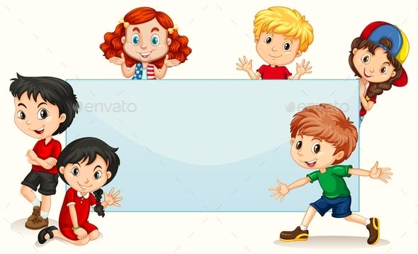
Μαθαίνω Ελληνικά
8.Β1.ΘΕΜΑΤΙΚΟΣ ΚΥΚΛΟΣ 1_ ΑΦΗΓΗΣΗ ΙΣΤΟΡΙΩΝ
Δρ Ελένη Χαραλάμπους
https://www.e-charalambous.com
elenecharalampous72@gmail.com

Slide 2



Ημερομηνία

Slide 3
Σήμερα είναι ______, __ Σεπτεμβρίου 2026 (__/09/2026).Τώρα είμαστε στο φθινόπωρο.

Slide 4


Κατανόηση προφορικού λόγου
Ακούστε!

Slide 5
Κατανόηση προφορικού λόγου
O ______________είναι παλαιστίνιος.
Γεννήθηκε στη ___________το 2000.
Ο μπαμπάς του ήταν επιτυχημένος ____________εκεί.
Με τον πόλεμο, όμως, έγινε πρόσφυγας και ήρθε με την οικογένειά του στην __________.
Την πρώτη μέρα που πήγε στο δημοτικό σχολείο στη _____________, 8 χρονών τότε, ήταν φοβισμένος, χωρίς φίλους ή φίλες και χωρίς να γνωρίζει καθόλου τη γλώσσα.
Έμαθε γρήγορα τα ______________κι έκανε φίλους.
Αποφοίτησε από το Λύκειο με πολύ καλό γενικό βαθμό και σπούδασε _____________στο
Πανεπιστήμιο Λευκωσίας.
Σήμερα, ο Ιμπραχίμ είναι __________________.ναι _______________.
Ακούστε!

Slide 6
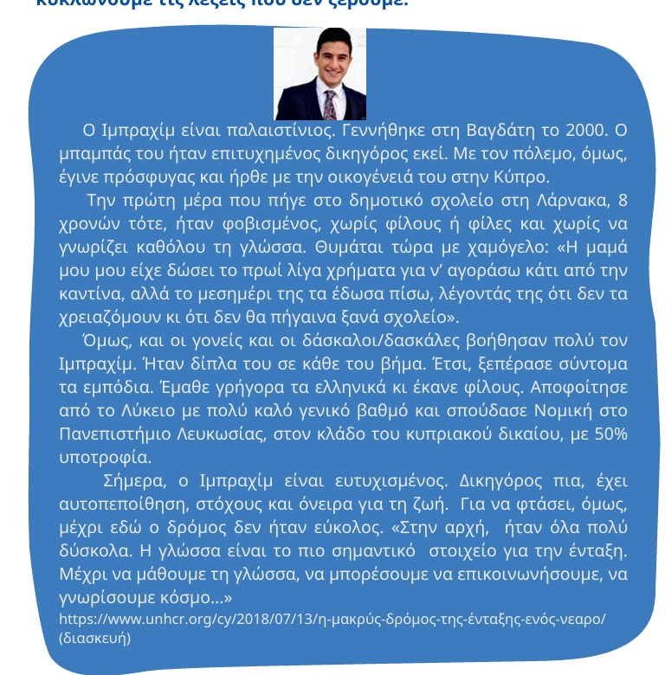

Κατανόηση γραπτού λόγου
Μαρία Μητσιάκη κ.ά., Πάμε ελληνικά!: Θεματικός κύκλος 1 + 2, Παιδαγωγικό Ινστιτούτο Κύπρου, Υπουργείο Παιδείας, Αθλητισμού και Νεολαίας, 2024, σελ. 23.
Διαβάστε!

Slide 7
Κατανόηση γραπτού λόγου
Μαρία Μητσιάκη κ.ά., Πάμε ελληνικά!: Θεματικός κύκλος 1 + 2, Παιδαγωγικό Ινστιτούτο Κύπρου, Υπουργείο Παιδείας, Αθλητισμού και Νεολαίας, 2024, σελ. 23.
Διαβάστε!

Slide 8
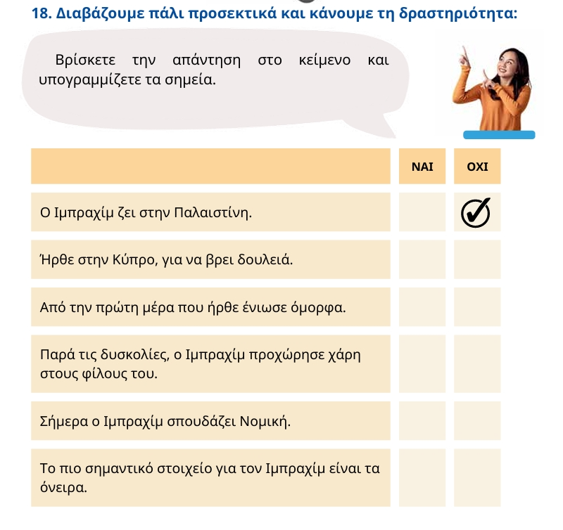
Κατανόηση γραπτού λόγου
Μαρία Μητσιάκη κ.ά., Πάμε ελληνικά!: Θεματικός κύκλος 1 + 2, Παιδαγωγικό Ινστιτούτο Κύπρου, Υπουργείο Παιδείας, Αθλητισμού και Νεολαίας, 2024, σελ. 24.

Slide 9
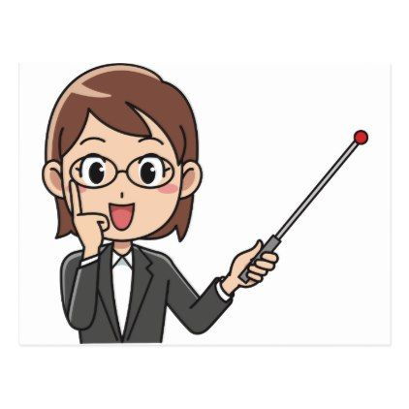
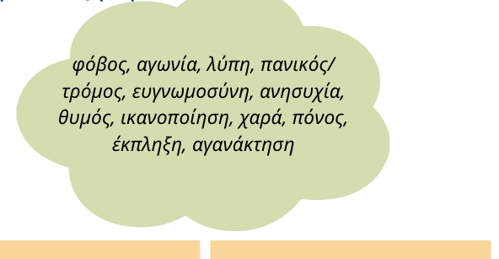
Παραγωγή προφορικού λόγου
Πώς ένιωθες, όταν ήρθε στην Κύπρο;
Πώς νιώθεις σήμερα;
Μαρία Μητσιάκη κ.ά., Πάμε ελληνικά!: Θεματικός κύκλος 1 + 2, Παιδαγωγικό Ινστιτούτο Κύπρου, Υπουργείο Παιδείας, Αθλητισμού και Νεολαίας, 2024, σελ. 26.
Όταν ήρθα στην Κύπρο, ένιωθα __. Σήμερα νιώθω ___.

Slide 10
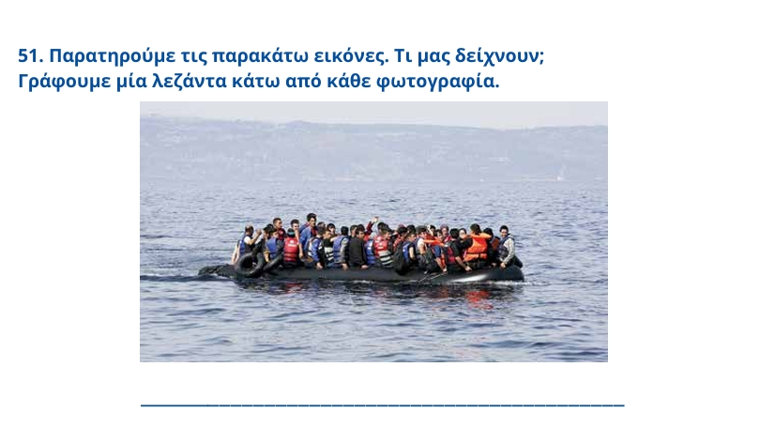
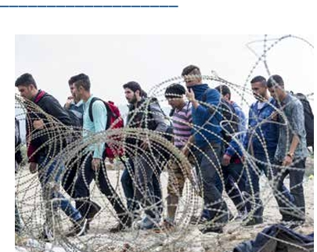
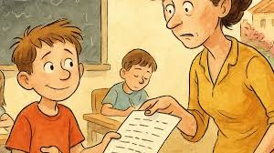
Παραγωγή γραπτού λόγου
Γράψτε!
Μαρία Μητσιάκη κ.ά., Πάμε ελληνικά!: Θεματικός κύκλος 1 + 2, Παιδαγωγικό Ινστιτούτο Κύπρου, Υπουργείο Παιδείας, Αθλητισμού και Νεολαίας, 2024, σελ. 42.

Slide 11

Αυτοαξιολόγηση στο σπίτι

Slide 12
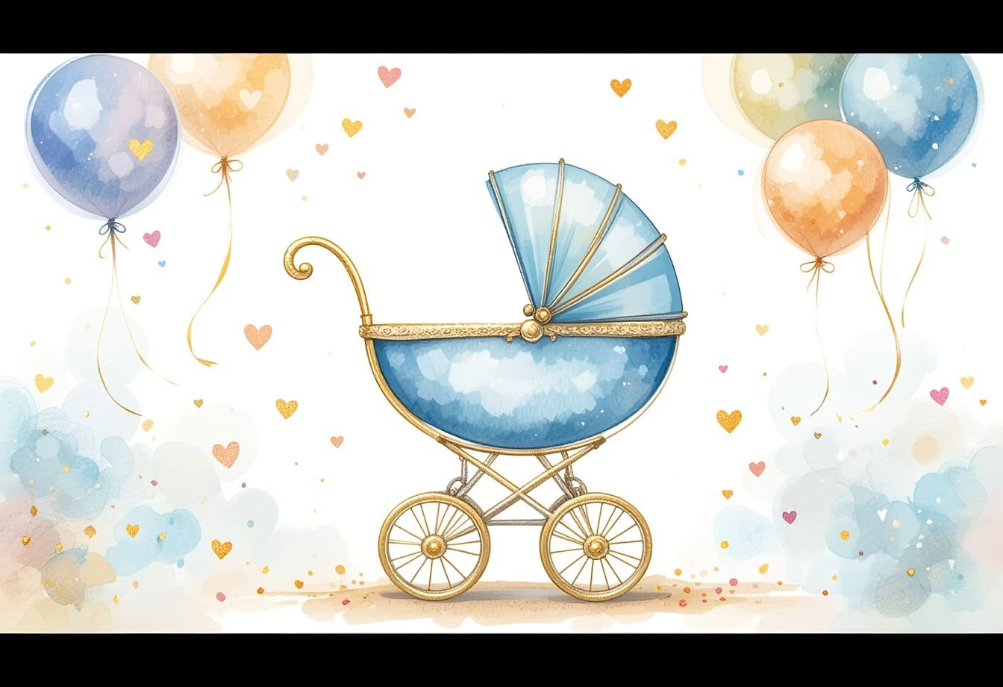
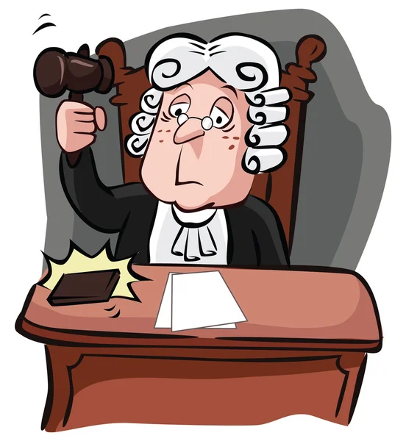
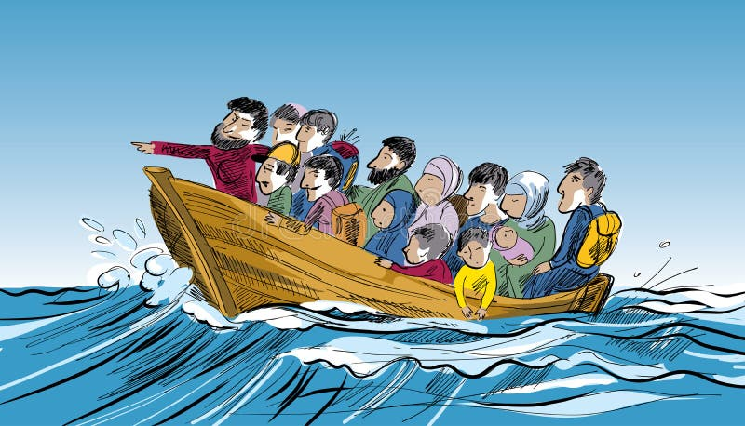
Γεννήθηκε στη Βαγδάτη το 2000.
Ο μπαμπάς του ήταν δικηγόρος.
Με τον πόλεμο έγινε πρόσφυγας .
Ήρθε με την οικογένειά του στην Κύπρο.

Slide 13
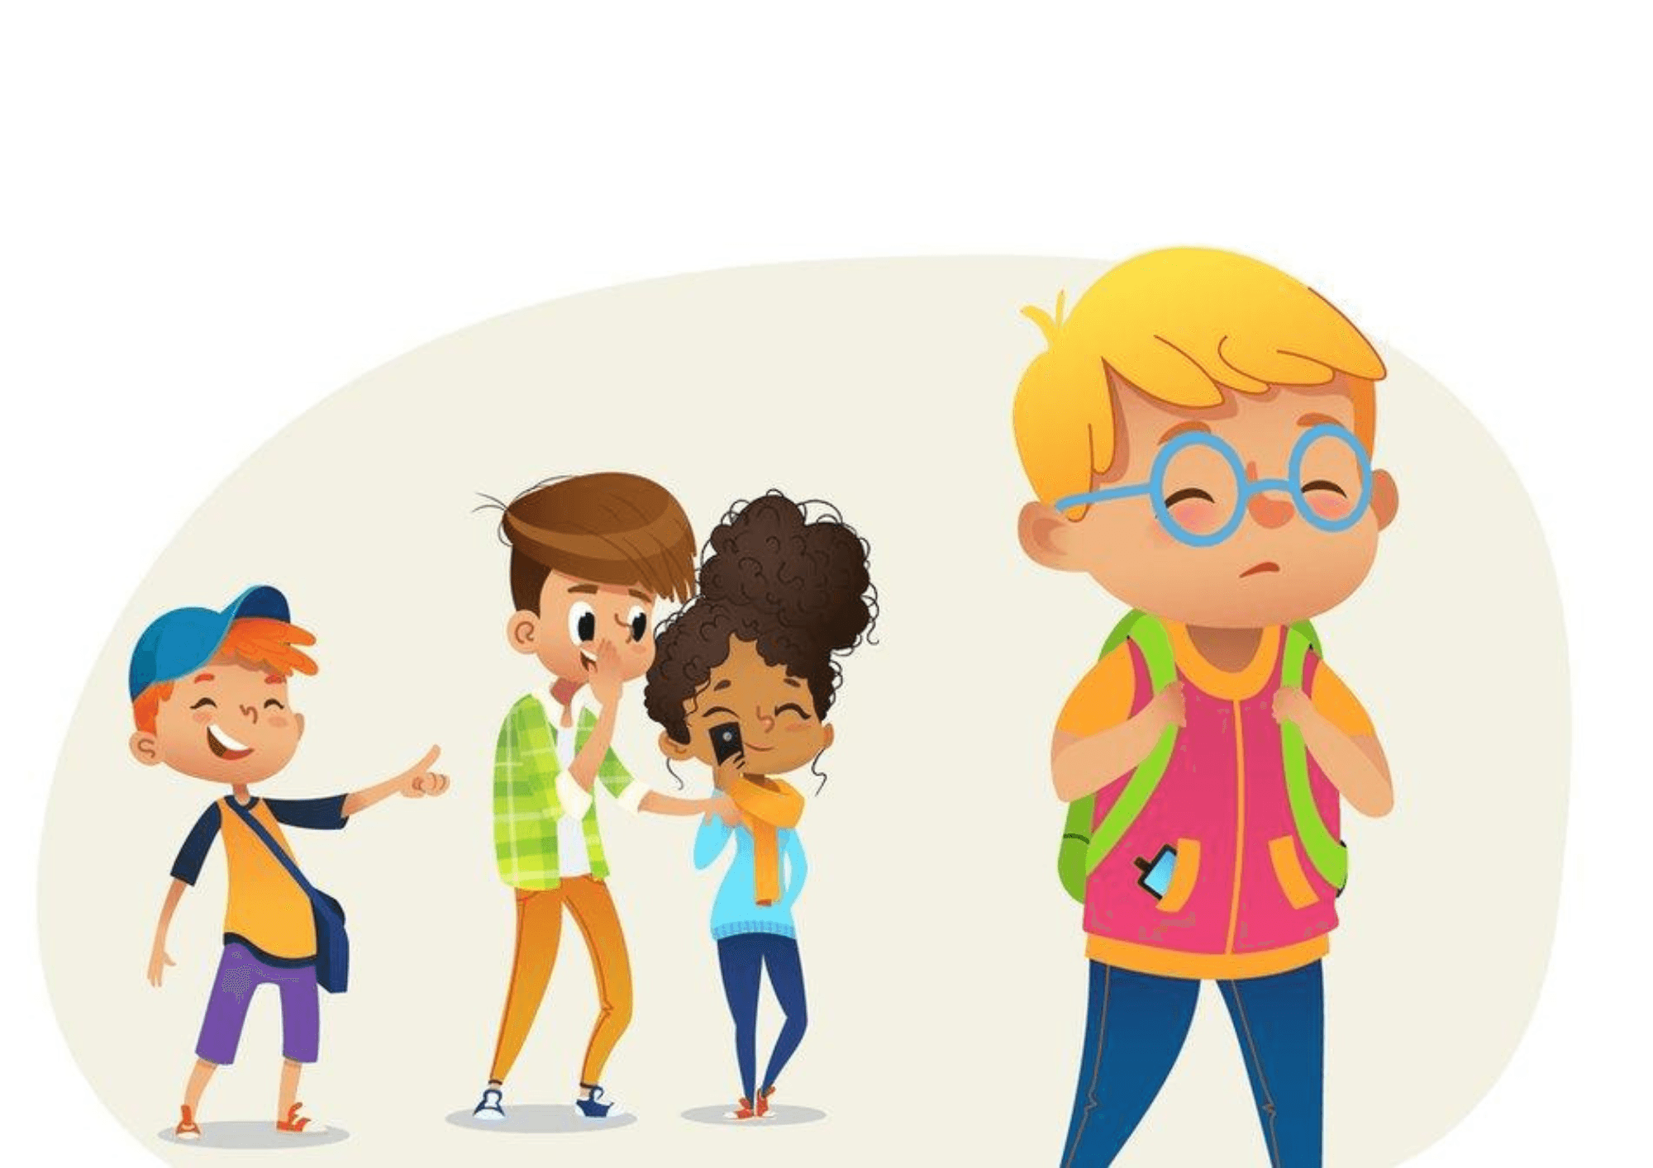
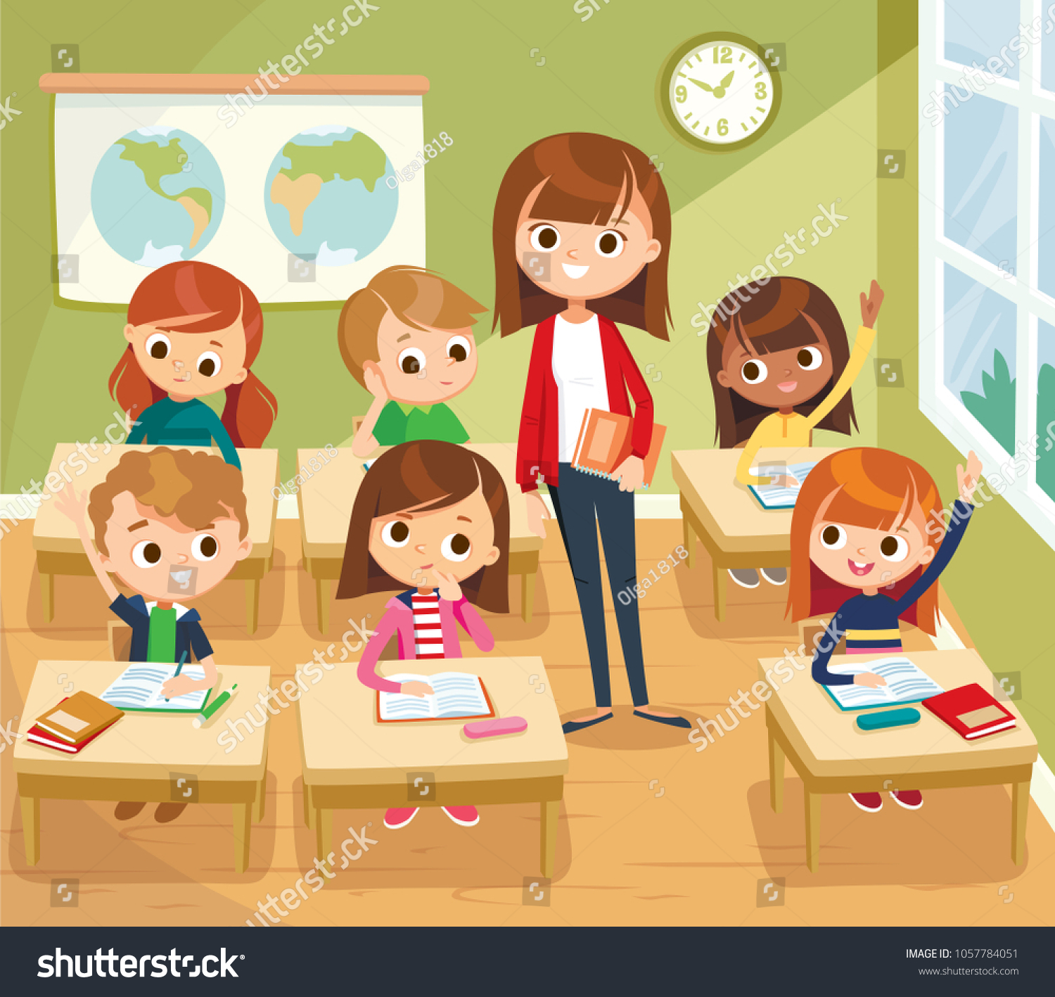
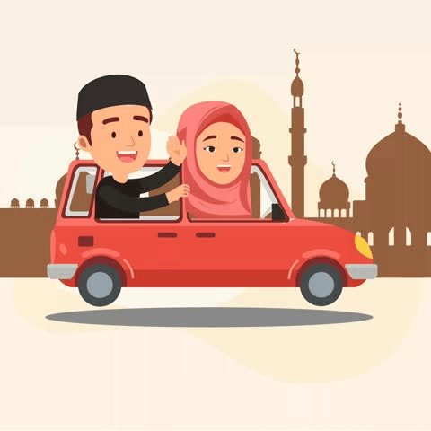
Την πρώτη μέρα που πήγε στο δημοτικό σχολείο στη Λάρνακα ήταν φοβισμένος.
Οι γονείς και οι δάσκαλοι βοήθησαν πολύ τον Ιμπραχίμ.
Σήμερα, ο Ιμπραχίμ είναι ευτυχισμένος.

Slide 14
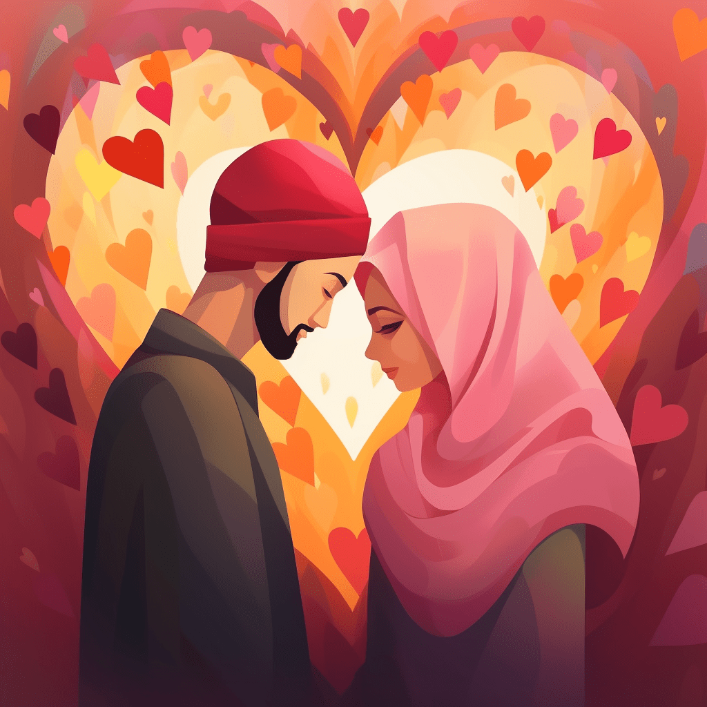
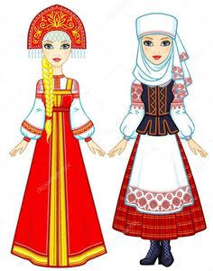
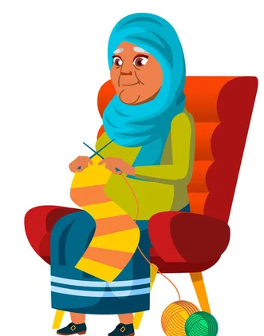
«Παπούτσι από τον τόπο σου κι ας είναι μπαλωμένο»
Παροιμία : Έξυπνα λόγια που έλεγαν οι άνθρωποι πριν από πολλά χρόνια για να μας μάθουν κάτι χρήσιμο.
1
2
Η παροιμία λέει ότι είναι καλύτερο να διαλέγουμε πράγματα ή ανθρώπους που γνωρίζουμε καλά και είναι από τον τόπο μας, ακόμα κι αν δεν είναι τέλειοι.

Slide 15
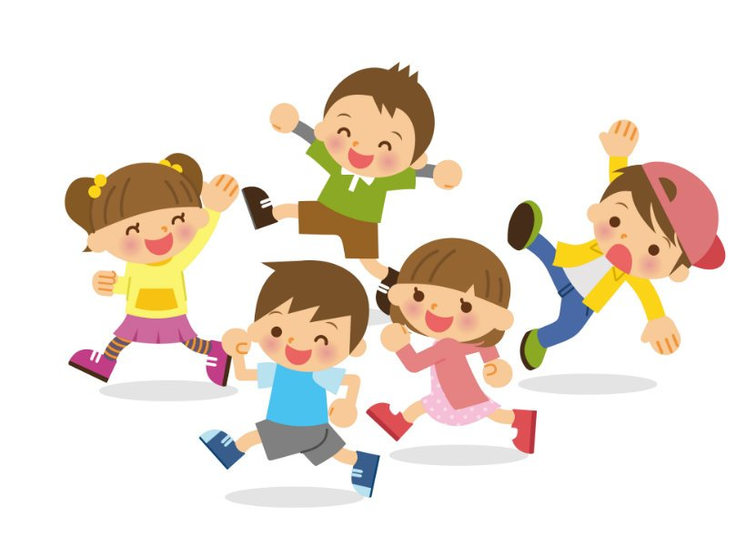
Διάλειμμα
Διάλειμμα
Διάλειμμα
Διάλειμμα
Διάλειμμα

Slide 16

www.e-charalambous.com

